Slide 1
ОТЧЕТ по производственной практике ПМ.11. Разработка, администрирование и защита баз данных Тема: «Разработка базы данных «Учёт картриджей для принтера»
МИНИСТЕРСТВО ОБРАЗОВАНИЯ КИРОВСКОЙ ОБЛАСТИ
Кировское областное государственное профессиональное образовательное
бюджетное учреждение
«Слободской колледж педагогики и социальных отношений»
Выполнила: Красноперова Ульяна Анатольевна
Группа: 23П-2
Специальность: 09.02.07 Информационные системы и программирование
Руководитель: Михалев Максим Александрович
2026г.

Slide 2
Цель
Изучить предметную область «Учёт картриджей для принтера в организации», выявить основные сущности, их атрибуты и связи, а также определить требования к будущей базе данных.

Slide 3
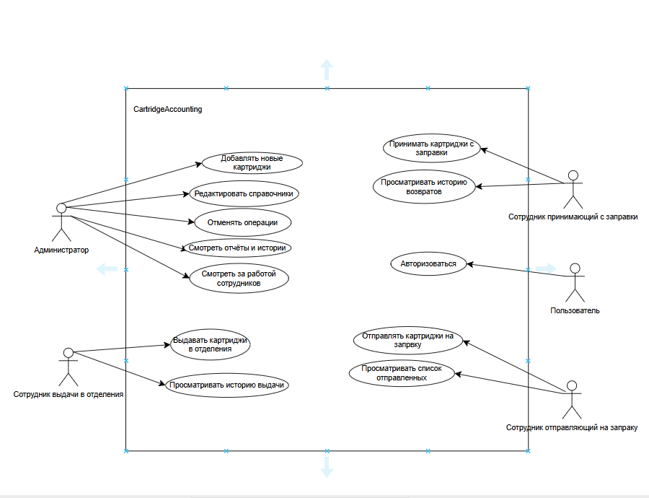
Анализ бизнес-процессов
Выдача картриджа в отделение – сотрудник склада передаёт заправленный картридж сотруднику отдела.
Возврат картриджа из отделения – отдел возвращает пустой картридж на склад.
Отправка картриджа на заправку – со склада пустой картридж направляется в сервисный центр.
Приём картриджа с заправки – заправленный картридж возвращается на склад и становится доступен для выдачи.
Списание картриджа – выбракованный или утерянный картридж выводится из учёта

Slide 4
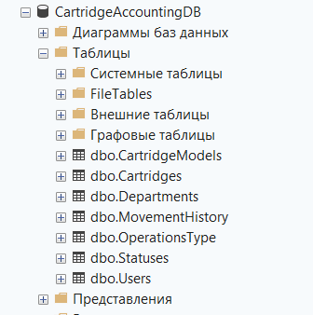
ВЫПОЛНЕНИЕ АНАЛИЗА И ПРЕДВАРИТЕЛЬНОЙ ОБРАБОТКИ ИНФОРМАЦИИ
Выявила:
Выявила сущности и атрибуты
Связи между сущностями
Требования к системе
Сделала:
Предварительную обработку информации
Результат анализа

Slide 5
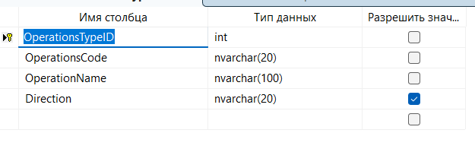
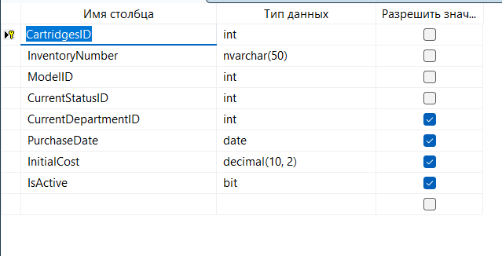
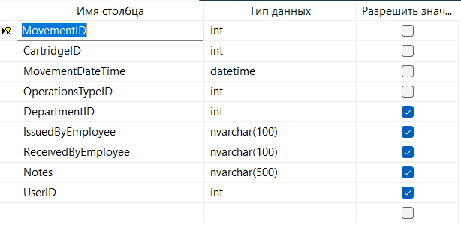
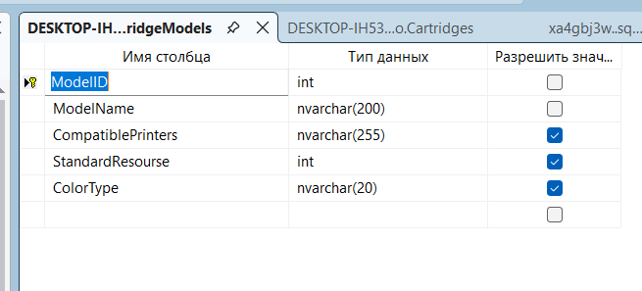
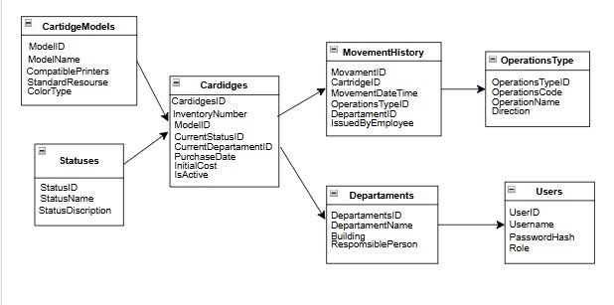
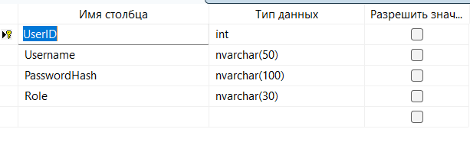
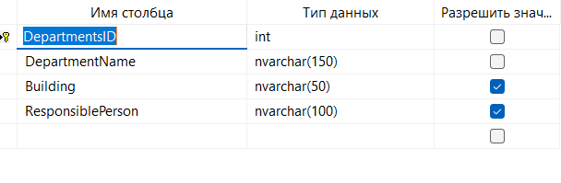
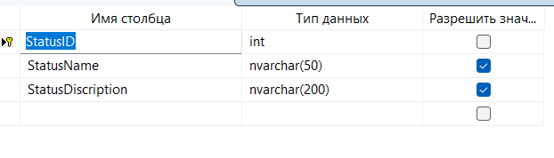
ВЫДЕЛЕНИЕ ОБЪЕКТОВ И АТРИБУТОВ В СООТВЕТСТВИИ С ЗАДАНИЕМ
Выделила:
Выделила основные объекты
Атрибуты для каждого объекта
Связи между объектами

Slide 6
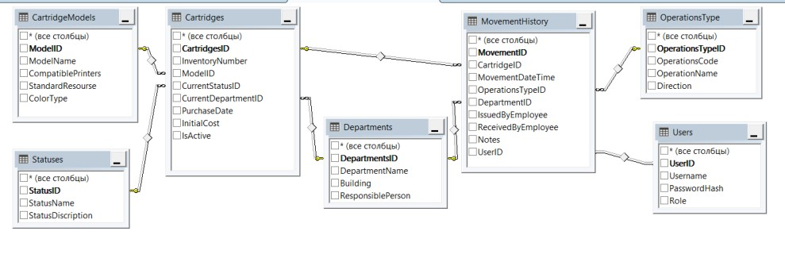
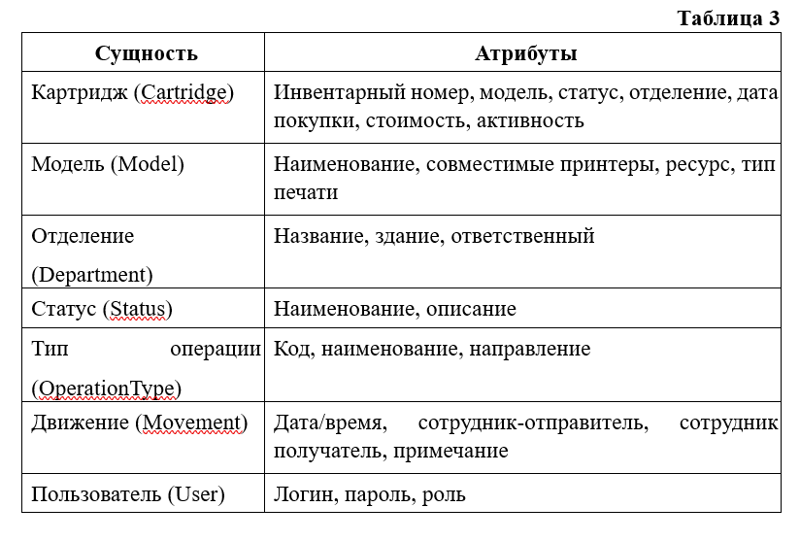
ПРОЕКТИРОВАНИЕ И НОРМАЛИЗАЦИЯ БД В ПОЛНОМ СООТВЕТСТВИИ С ПОСТАВЛЕННОЙ ЗАДАЧЕЙ И ПРИМЕНЕНИЕМ CASE-СРЕДСТВ
Реализовала:
Концептуальное проектирование
Сущности и их атрибуты
Проектирование и нормализацию
Физическое проектирование в SSMS
Применение CASE-средств
Диаграмму БД

Slide 7
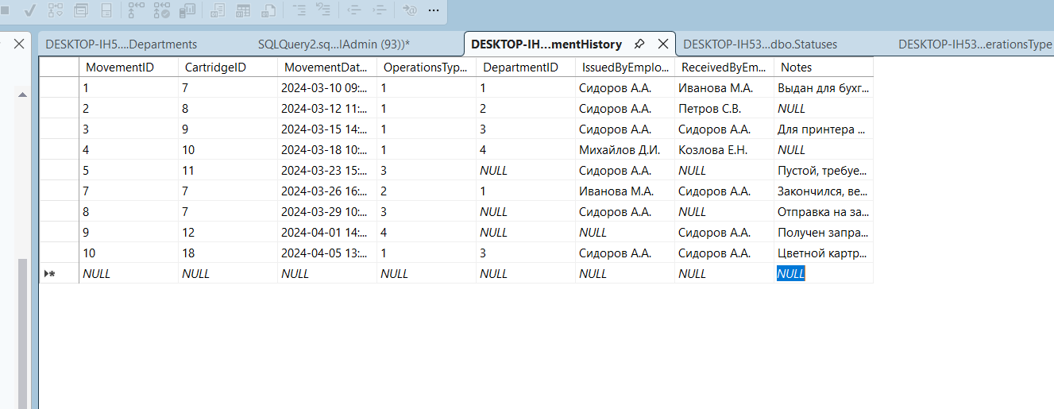
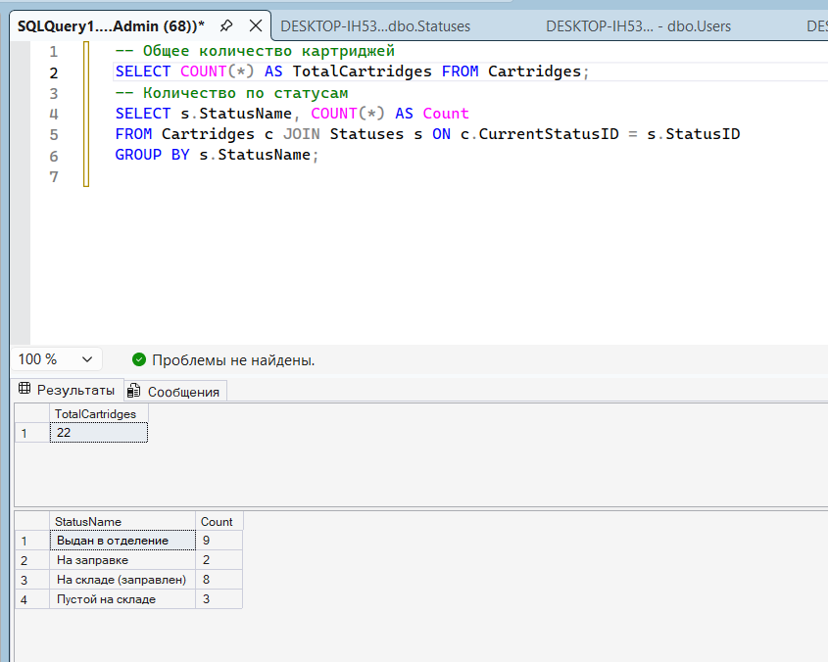
ВЫПОЛНЕНИЕ ПОСТРОЕНИЯ БД В ПРЕДЛОЖЕННОЙ СУБД И ЗАПОЛНЕНИЕ ВСЕХ ТАБЛИЦ С ПОМОЩЬЮ СООТВЕТСТВУЮЩИХ СРЕДСТВ
Создала:
БД в SSMS
Таблицы и ограничение целостности
Заполнила:
Таблицы демонстрационными данными
Проверила:
Целостность данных

Slide 8
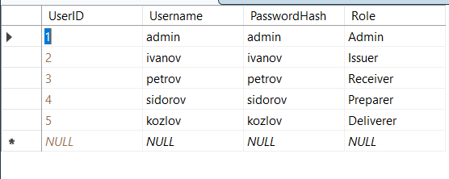
РЕАЛИЗАЦИЯ УРОВНЕЙ ДОСТУПА ДЛЯ РАЗЛИЧНЫХ КАТЕГОРИЙ ПОЛЬЗОВАТЕЛЕЙ
Выделила:
Роли
Защита от несанкционированного доступа через прямое создание окон

Slide 9
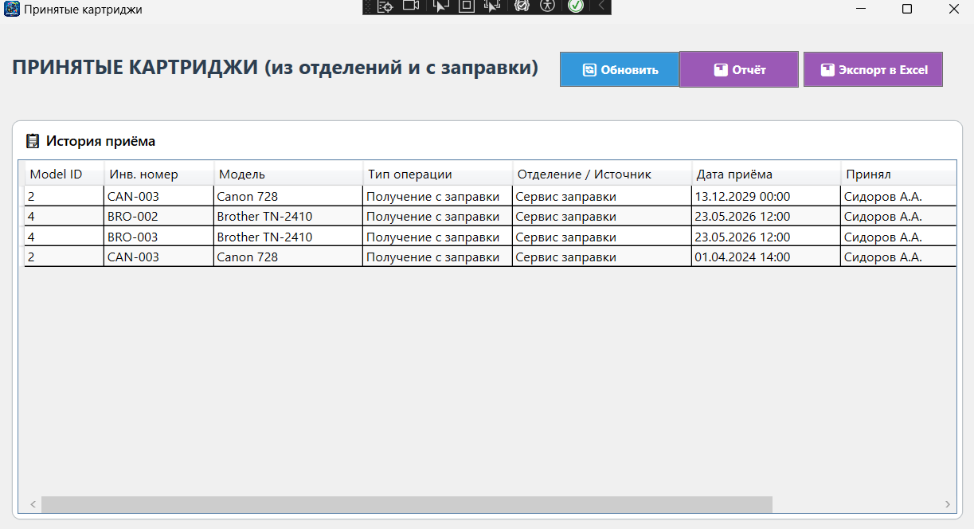
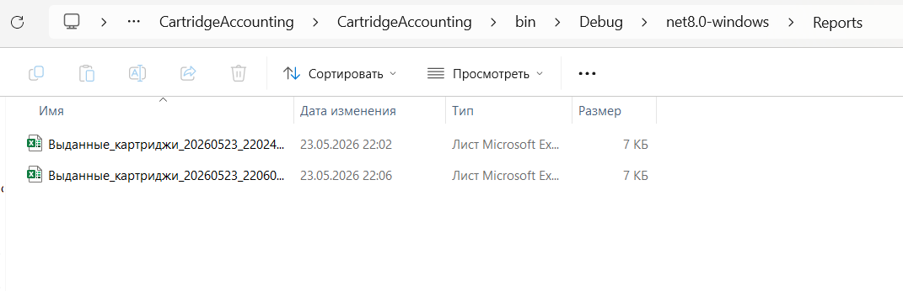
СОЗДАНИЕ ЗАПРОСОВ И ОТЧЁТОВ В СООТВЕТСТВИИ С ЗАДАНИЕМ
Разработала:
Основные запросы
Отчёты в приложении
Экспорт отчётов в Exel

Slide 10
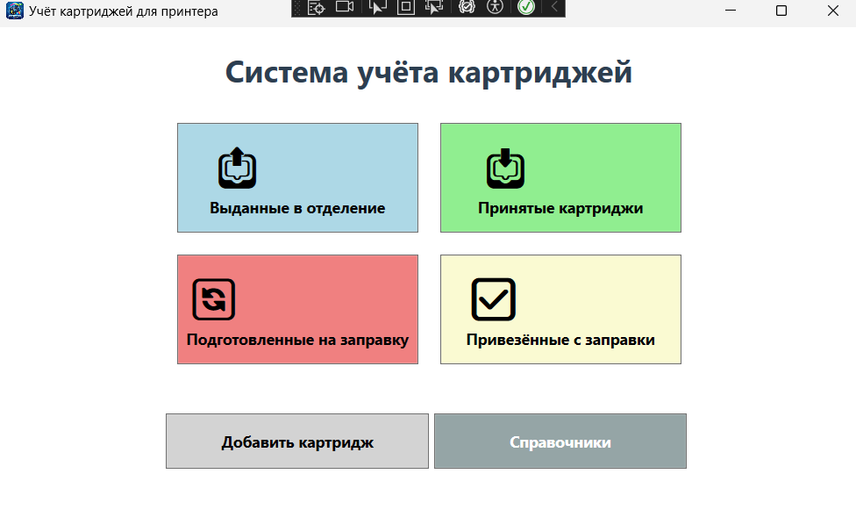
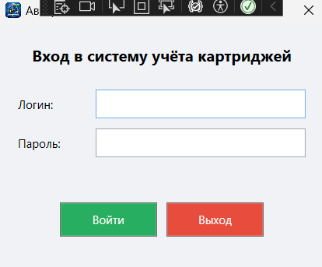
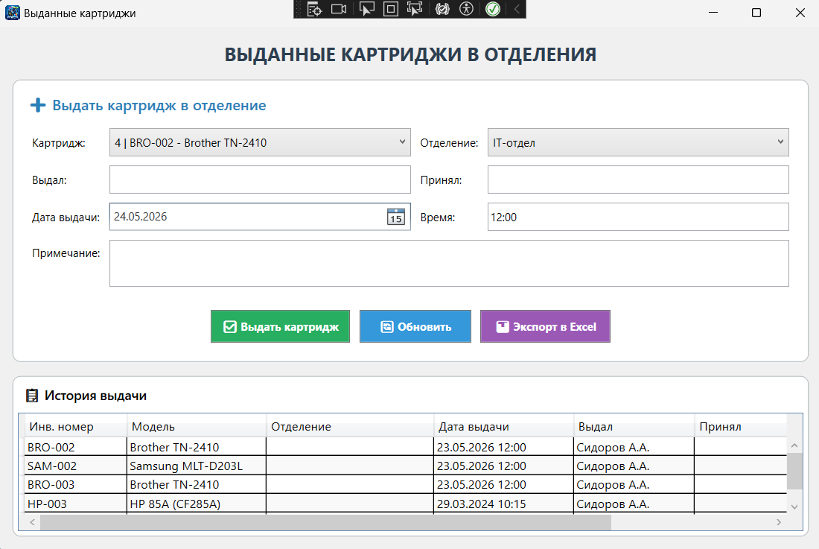
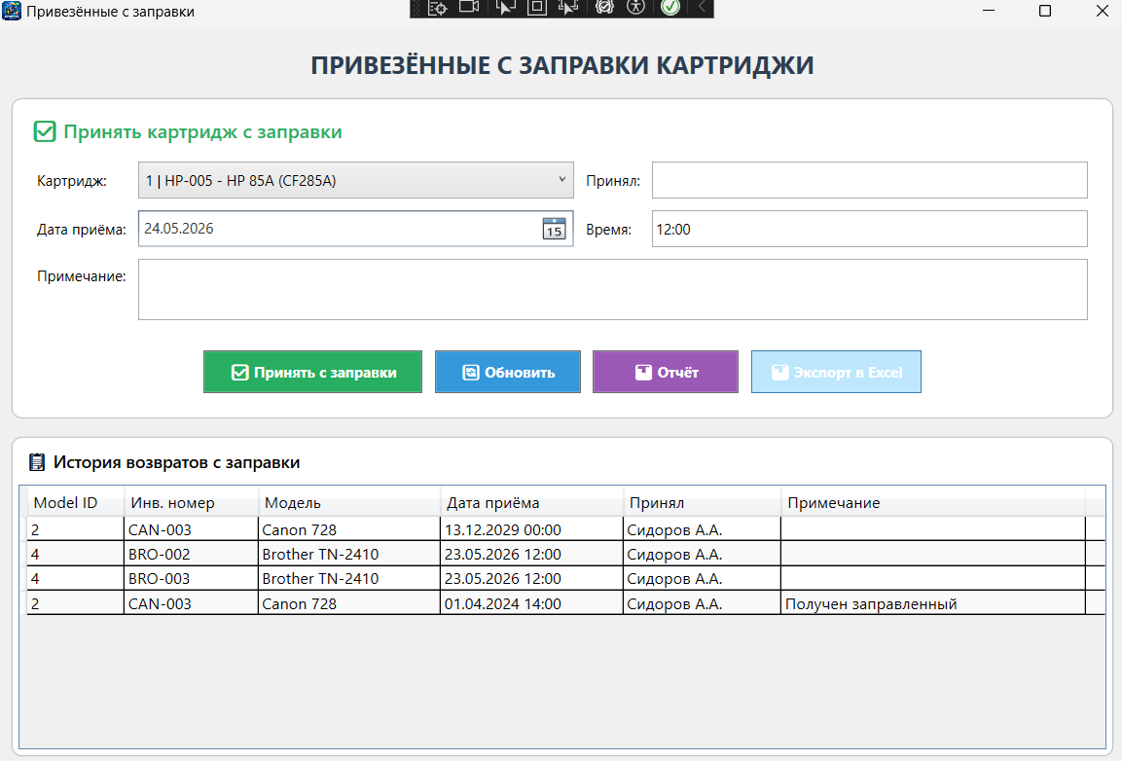
СОЗДАНИЕ И ОБОСНОВАНИЕ ГРУПП ПОЛЬЗОВАТЕЛЕЙ И ПРИНЦИПОВ РЕГИСТРАЦИИ И СИСТЕМЫ ПАРОЛЕЙ
Выделены:
Роли
Созданы:
Демонстрационные учётные записи
Техническая реализация уровней
Ограничение функциональности внутри окон для ролей

Slide 11
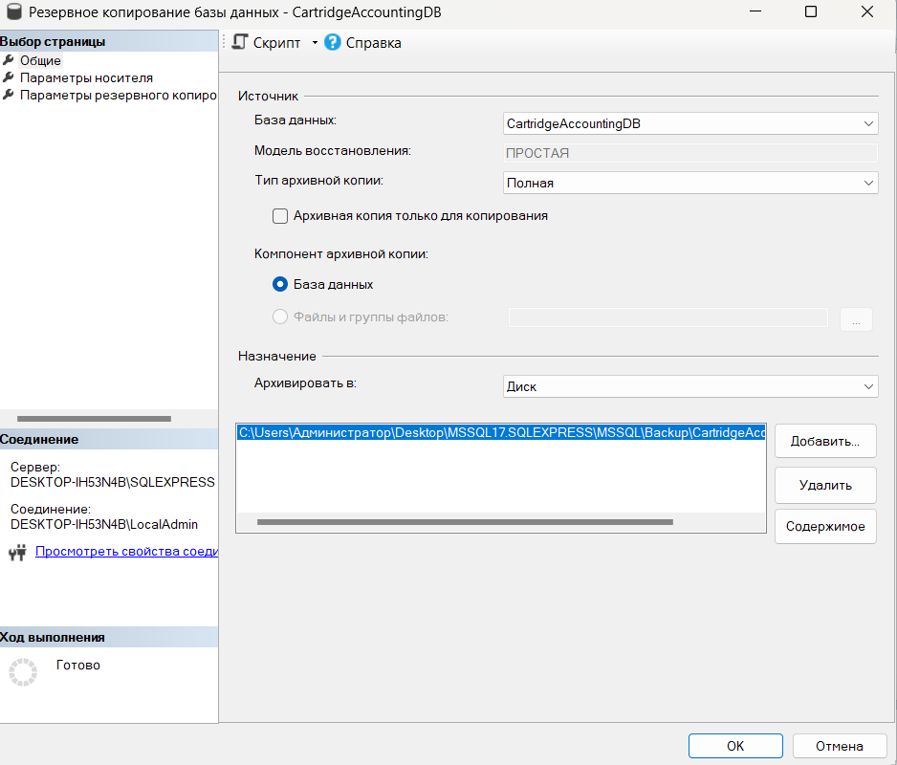
ВОССТАНОВЛЕНИЕ РЕЗЕРВНОГО КОПИРОВАНИЯ БД И ВОССТАНОВЛЕНИЕ СОСТОЯНИЯ БД НА ЗАДАННУЮ ДАТУ
Выделены:
Типы резервного копирования
Созданы:
Резервная копия
Восстановление БД из резервного копирования

Slide 12
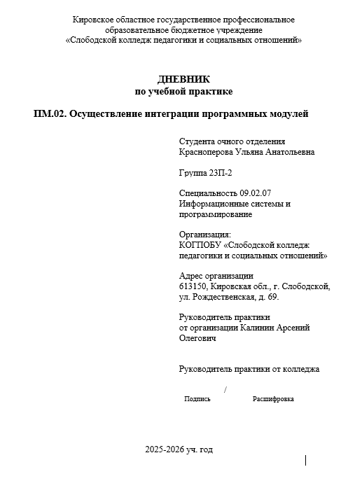
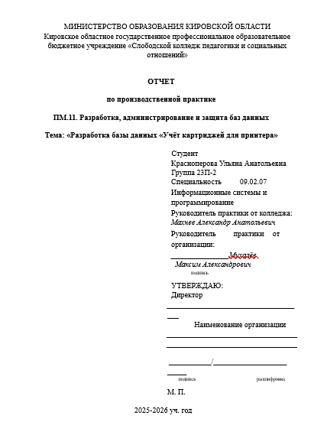
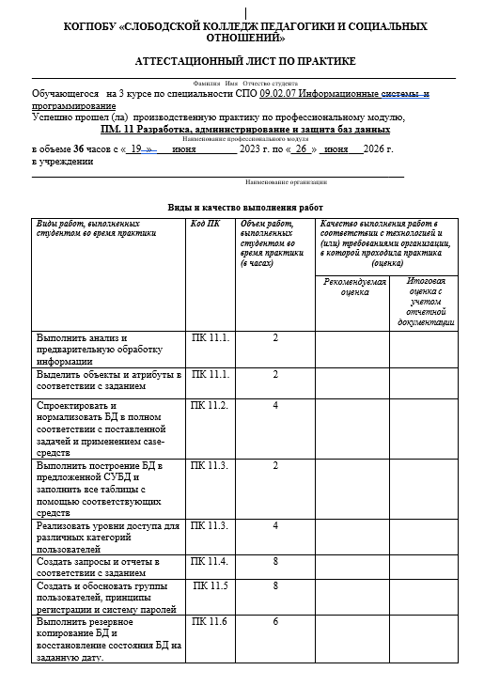
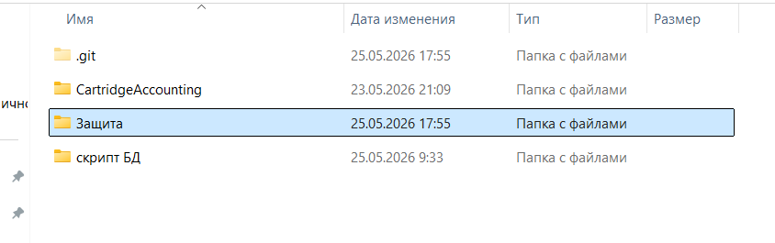
СОЗДАНИЕ И ОБОСНОВАНИЕ ГРУПП ПОЛЬЗОВАТЕЛЕЙ И ПРИНЦИПОВ РЕГИСТРАЦИИ И СИСТЕМЫ ПАРОЛЕЙ
Содержание Git repository:
Скрипт БД (с данными)
UML
ERD
Программный модуль
Итоговое содержание практики:
Отчет по производственной практике
Аттестационный лист
Дневник по практике
Презентация

Slide 13
Заключение
В ходе выполнения производственной практики разработана полнофункциональная информационная система для учёта картриджей принтера. На этапе проектирования проведён анализ предметной области, выделены основные сущности (картридж, модель, отделение, статус, тип операции, история движения, пользователь) и их атрибуты, построена ER-диаграмма.

